Slide 1







Slide 2




Quan sát hình ảnh 3 cây cầu, cho ta thấy được những gì?

Slide 3



a)
Làm thế nào để biết trong ba cây cầu đó, cây cầu nào dài nhất nhỉ?
Đây là chiều dài ba cây cầu ở ba miền đất nước ta đấy!
Ta cần so sánh các số thập phân là số đo chiều dài các cây cầu.

Slide 4
Ta có: 3,5 km = 3 500 m
2,75 km = 2 750 m.
Vì 3 500 m > 2 750 m nên ta có: 3,5 km > 2,75 km. Vậy:
3,5 > 2,75 (phần nguyên có 3 > 2).

Slide 5

Trong hai số thập phân có phần nguyên khác nhau, số thập phân nào có phần nguyên lớn hơn thì số đó lớn hơn.

Slide 6
Ta có: 2,75 km = 2 750 m;
2,29 km = 2 290 m.
Vì 2 750 m > 2 290 m nên ta có: 2,75 km > 2,29 km. Vậy:
2,75 > 2,29 (phần nguyên bằng nhau, hàng phần mười có 7 > 2).

Slide 7
Trong hai số thập phân có phần nguyên bằng nhau, số thập phân nào có hàng phần mười lớn hơn thì số đó lớn hơn.

Slide 8

1
So sánh hai số thập phân.
37,29 và 36,92
b) 135,74 và 135,75
c) 89,215 và 89, 215
37,29 > 36,92
135,74 < 135,75
89,215 = 89, 215

Slide 9

2
Sắp xếp các số 3,604; 2,875; 2,857; 3,106 theo thứ tự từ bé đến lớn.
Ta có: 2,857 < 2,875 < 3,106 < 3,604.
Vậy các số được sắp xếp theo thứ tự từ bé đến lớn là:
2,857; 2,875; 3,106; 3,604.

Slide 10
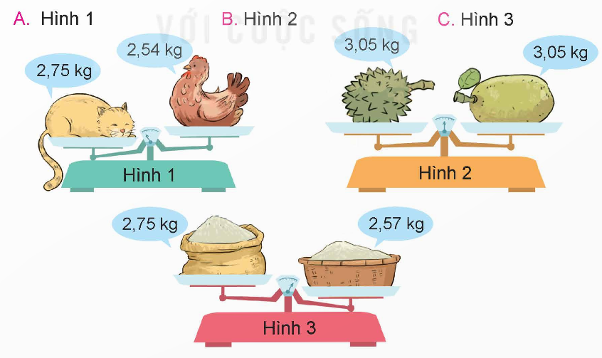
3
Chọn câu trả lời đúng.
Trong ba chiếc cân như hình dưới đây, có một chiếc cân bị sai.
Ta có 2, 75 kg > 2,57 kg nhưng đĩa cân ở bên phải thấp hơn đĩa cân bên trái.
Vậy chiếc cân ở hình 3 sai.

